Slide 1

O Amor nos tempos do blog
De Vinícius Campos

Slide 2
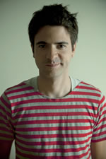
O autor
Vinícius Campos é ator, apresentador e escritor de livros infanto-juvenis.
Durante muitos anos trabalhou no canal a cabo Disney Channel.
Escreveu o livro O amor nos tempos do blog após ler o livro O amor nos tempos do cólera.

Slide 3
A inspiração
Vinícius Campos inspirou-se no romance “O amor nos tempos do cólera”, de Gabriel Gárcia Marquez para fazer sua obra “O amor nos tempos do blog”.
Na primeira obra, Marquez faz um casal que se corresponde por cartas.
Quase um século depois Vinícius Campos faz um casal formando-se através de conversar em um blog.

Slide 4
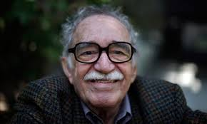

Autor e obra

Slide 5
O amor nos tempos do cólera
Luz e Bernardo leem a obra, em seguida um rápido resumo:
“Um romance de realismo fantástico que fala sobre um amor sem barreiras num cenário de uma pequena cidade do Caribe em fins do século XIX. O amor de dois jovens e suas cartas transbordando de emoção e lirismo são interrompidas pelos preconceitos e hipocrisias da sociedade da época. Florentino Ariza jura amor eterno a Fermina Paza e mesmo quando sua amada casa-se com Juvenal Urbino, sua jura persiste e espera 53 anos, 7 meses e 11 dias, quando seu rival morre, para ter seu amor em seus braços”.

Slide 6
Enredo
Bernardo começa a escrever um blog, como título usa “Ariza em silêncio”; Ariza é uma homenagem ao personagem de seu livro favorito “O amor nos tempos do cólera”, e em silêncio caracteriza sua condição de surdo.
Outras duas pessoas também montam um blog: Luz e Vitória, são irmão gêmeas, mas completamente diferentes quanto as personalidades.

Slide 7
Enredo
Vitória tem como título para seu blog “Deusa cibernética”, lá a vemos como uma menina fútil, egoísta e cruel, até com a própria irmã.
Luz dá a seu blog o nome de “Cinderela virtual”, vemos a menina como romântica, sonhadora e com o coração bom.

Slide 8
Irmã gêmeas
Apesar de serem gêmeas, Luz e Vitória são completamente diferentes, vemos isso através de seus blogs:
Cinderela virtual, de Luz, conta uma história de amor. Aliás, a relação com os contos de fada, mostra como ela é meiga.
Já Vitória nomeia seu blog de “Deusa cibernética”, lá ela se acha a mais bonita, aquela que todas devem copiar, um blog de futilidades relacionados a moda, status e beleza.

Slide 9
Bernardo
Bernardo é surdo, por isso, faz aulas no período contrário em um centro para surdos. Assim ele consegue acompanhar melhor as aulas.
Luz decide aprender a linguagem dos surdos: LIBRAS, sigla de “Língua brasileira de sinais”. Assim, ela pode se comunicar melhor com seu amor.

Slide 10
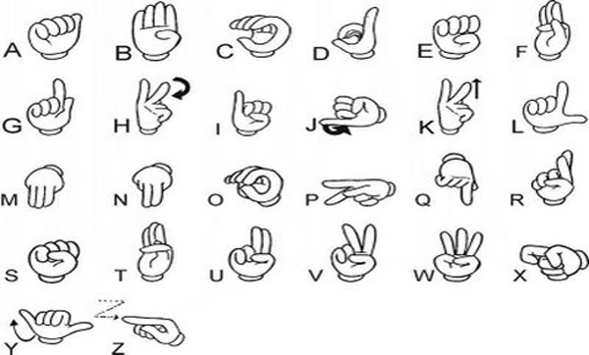
Libras
Libras é a linguagem utilizada pelos surdos para se comunicar. Cada país possui seu próprio sistema de códigos, ou seja, a linguagem não é universal.
Ao lado, está o alfabeto de sinais.

